Slide 2
بسم الله الرحمن الرحيم
السَّلام عليكم ورحمة الله
اهلا وسهلا
مرحبا بكم يا ايُّها الطلاب !
كيف انتم ؟

Slide 3
تعريف المدرّس
محمد عبد القدوس
نائب مشرف
كيارجالا بورببارا باليكا داخل مدرسة
فولبارية –مومن شاهى

Slide 4
تعريف الدرس
الصفُّ العاشر
قواعد اللغة بية
الباب الثانى
الدرس التاسع

Slide 5
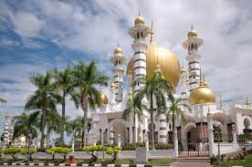
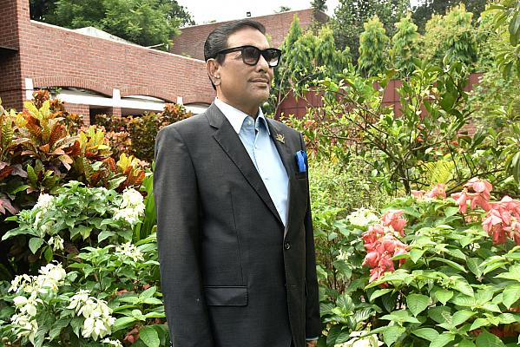
اختبار ذهن
انظر الى الامثلة التالية
ب | الف
بيت الله | المسجد
خالق | الله
قائم | خالد

Slide 6
اعلان الدرس
ابحث اليوم عن
المبتدأ والخبر
انشاء الله تعالى

Slide 7
نتائج الدرس
يستطيع الطلّاب بعد انتهائ هذا الدرس -
1- ان يقولوا المعنى لغة المبتدأ والخبر -
2- ان يقولوا تعريف المبتدأ والخبر -
3 – ان يبيّنوا اصل المبتددأ والخبر -

Slide 8
احتضار الدرس
تعريف المبتدأ والخبر
المعنى لغة : - المبتدأ صيغة المفرد المذكر لاسم المفعول من باب الافتعال مصدره الابتدأ ومادته ب – د – ء – معناه – البداية والشروع-

Slide 9
تعريف اصطلاحا
المبتدأ هو اسم مرفوع مخبر ومحدث عنه يقع فى اول الكلام غالبا
قال صاحب مبادئ العربية : هو اسم مرفوع مجرّد عن عوامل اللفظية للاسناد -
مثل : - القران كتاب الله

Slide 10
تعريف الخبر
المعنى لغة :
الخبر مفرد جمعه اخبار معناه النباء -
تعريف اصطلاحا :
الخبر هو الجزء الّذى به تتمُّ الفائدة مع المبتدأ
او ما اسند الى المبتدأ فهو الخبر -
او ما يخبر عن المبتدأ فهو الخبر-
مثل : - خالد صالح

Slide 11
اصل المبتدأ
اصل مبتدأ مذكورٌفى التالية : -
(الف )ان يكون المبتدأ معرفة،
مثل : زيد قائم-
(ب) ان يَّذكرَ المبتدأُ قبل خبره ،
مثل : الله خالق

Slide 12
اصل الخبر
اصل الخبرِ مذكور فى التالية : -
(الف) ان يكونَ الخبر نكرةً –
مثل : - زيد عالم –
(ب) ان يذكورَ الخبر بعد المبتدأ –
مثل : - محمّد رسول

Slide 13
العمل الانفرادى
سوال : ما هو المبتدأ ؟
الجواب : المبتدأ هو اسم مرفوع مخبر ومحدَّث عنه، يقع فى اول الكلام غالبًا -
سوال : ما هو اصل المبتدأ ؟
الجواب : اصل المبتدأ معرفة -

Slide 14
العمل الاجتماعى
استخرج المبتدأ والخبر
(الف) القران دستور
(ب) الله خالقنا
(ج) الكعبة قبلة المسلمين
(د) ازهار الحديقة جميلة
(ه )اساتذة المدرسة ماهرات

Slide 15
اختبار الدرس
سوال : ما هو الخبر ؟
ما يخبر عن المبتدأ فهو الخبر- ا
سوال : ما هو اصل الخبر؟
الجواب : اصل الخبر نكرة -

Slide 16
عمل المنزل
اكتب الدرس فى كرّستك

Slide 17
شكرا
الله حافظ

